Slide 1

PowerPoint トレーニング
スライド作成のグッド･プラクティス
github.com/tomohiko-ohhashi/powerpoint
Written by @tomohikoohhashi

Slide 2
アジェンダ
トレーニングのねらい
3
スライドの基本構成
6
オブジェクト操作
8
メッセージ
14
スライド作成フロー
17
ロジカル･シンキング
19
ワッペン
23
まとめ
25
参考文献
28

Slide 3
トレーニングのねらい
PowerPointトレーニング

Slide 4
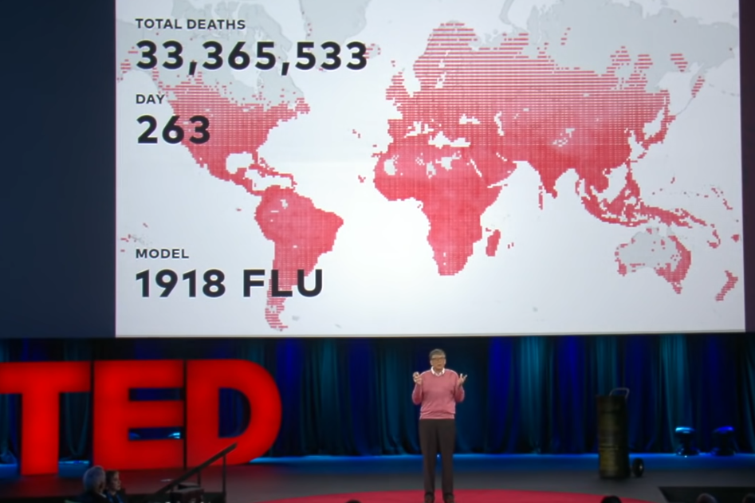

想定シーン
本トレーニングは､ビジネスシーンでの意思決定をするための資料作成を想定しています｡
ビジネスでの意思決定
スピーチ
営業資料
提案資料
戦略策定
技術選定
“The next outbreak? We’re not ready”
www.youtube.com/c/TED/

Slide 5
目的とゴール
PowerPointでスライド作成のグッド･プラクティスを学びます｡伝えたい情報が明確で､作業効率の良いスライドを作成できるようになります｡
ダメなスライド
目的が不明確
主張や要点が不明確
あとから見て意味がわからない
図表が理解しにくい
体系的になっていない
生産効率が悪い
メンテナンスしにくい
良いスライド
目的が明確
主張や要点が明確
後から見て意味がわかる
図表が理解しやすい
体系的になっている
生産効率が高い
メンテナンスしやすい
グッド･プラクティス
オブジェクト操作
1スライド･1メッセージ
スライド作成フロー
ロジカル･シンキング

Slide 6
スライドの 基本構成
PowerPointトレーニング

Slide 7
スライドの基本構成
以下の7つの要素がスライドの基本構成となります｡メッセージがもっとも重要な要素です｡
① スライドタイトル (なくてもよい)
② メッセージ (主張や要点を2行以内で端的に書く)
③ 図/ グラフ/ チャート/ テーブル のタイトル
④ メッセージの根拠 (図/ グラフ/ チャート/ テーブル)
⑤ 脚注 (内容理解に当たって留意しておくべき点)
⑥ 用いたデータの出所
⑦ ページ番号

Slide 8
オブジェクト操作
PowerPointトレーニング

Slide 9
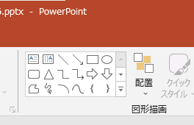
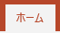
テーブルの作成
図形（四角形）によりテーブルを自在に作成できます｡
ABC
DEF
GHI
JKL

Slide 10
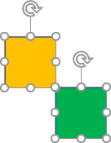


グループ化
グループ化（ホーム>配置>グループ化）することで複数のオブジェクトを1つのオブジェクトとして扱えます｡
サイズ変更
グループ化
移動
回転
コピー

Slide 11
ショートカット
ショートカットにより効率的にオブジェクトを扱えます｡
機能
概要
ショートカット
複数選択
オブジェクトを複数選択する
Ctrl + クリック
マウスドラッグで範囲選択
グループ化
オブジェクトを1つに
まとめる
Ctrl + G
グループ化解除
グループ化を解除する
Ctrl + Shift + G
水平/ 垂直移動
水平または垂直に移動する
Shift + ドラッグ
コピー + 移動
コピーしながら移動させる
Ctrl + ドラッグ
コピー +
水平/ 垂直移動
コピーしながら
水平または垂直移動させる
Ctrl + Shift + ドラッグ

Slide 12




配置機能
配置機能（ホーム>配置>配置）を使ってオブジェクトを整列できます｡
機能
アイコン
使用例
左右中央揃え
上下中央揃え
左右に整列
上下に整列
Notes:
これら以外にも､｢左揃え｣｢右揃え｣｢上揃え｣｢下揃え｣があります｡

Slide 13
レッスン – テーブルの作成
テーブルを作成してください｡

Slide 14
メッセージ
PowerPointトレーニング

Slide 15
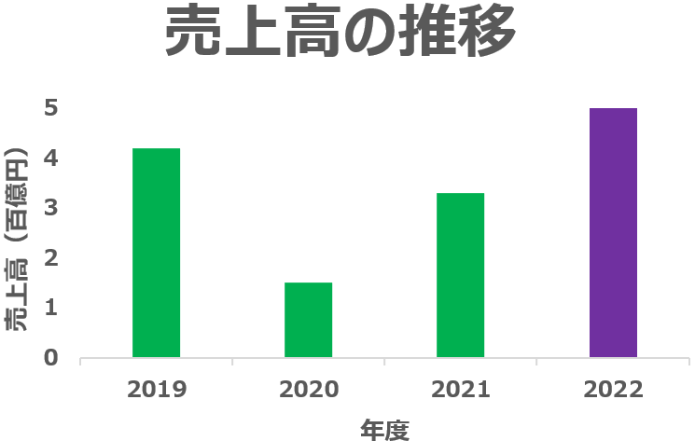
メッセージ
メッセージとは､主張や要点といったそのスライドで｢最も伝えたいこと｣です｡メッセージは2行以内で端的に書きます｡
来年度の売上高見込
メッセージ（主張･要点）
客観的な情報から導き出した主張や､要点を端的に2行以内で書く｡
コロナ流行後､一度下がった売上高が徐々に回復しており､来年度は黒字化する見通しである｡
メッセージの根拠
客観的な情報を載せる｡

Slide 16
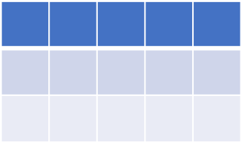
1スライド･1メッセージ
1つのスライドで､1つのメッセージ (主張や要点) を伝えましょう｡
メッセージがない
1スライド･複数メッセージ
1スライド･1メッセージ
売上高の推移
売上高と今後の需要
売上高の推移と今後の見通し
コロナ流行後､一度下がった売上高が徐々に回復しており､来年度は黒字化する見通しである｡
今後はIoTによる市場拡大が見込まれるため､DXを進める必要がある｡
コロナ流行後､一度下がった売上高が徐々に回復しており､来年度は黒字化する見通しである｡
主張や要点が不明
何のためのスライドか分からない
主張や要点が明確でない
どこを見たら良いかわからない
スライドの構成変更に弱い
主張や要点が明確である
見るところがわかりやすい
スライドの構成変更に強い

Slide 17
スライド作成 フロー
PowerPointトレーニング

Slide 18

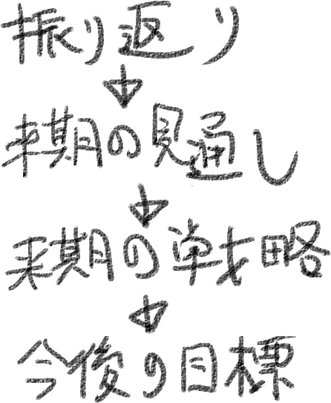


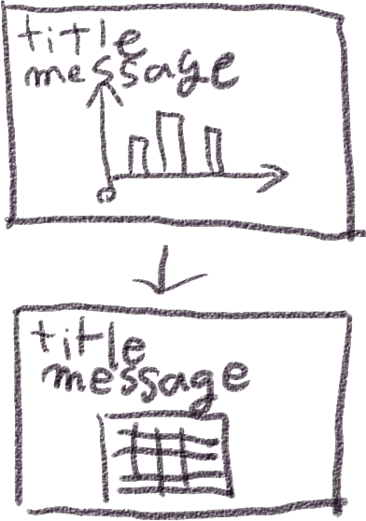



スライド作成フロー
まずは目的とゴールを明確にし､それに沿ってスライド作成進めていきます｡
目的定義
ストーリー
情報収集
情報整理
構成
スライド作成
来年度の売上高見込
コロナ流行後､一度下がった売上高が徐々に回復しており､来年度は黒字化する見通しである｡
｢何のために｣という目的を明確にする
ゴール (達成目標) を設定する
目的とゴールを実現するためのストーリーを練る
ストーリーを成立させるのに必要な情報を収集する
仮説､検証､フィードバックを繰り返す
データを整理する
情報の関係性を整理する
いらない情報を捨てる
紙とペンで構成を練る
ストーリーを再考する
メッセージとその根拠を揃える
スケルトン (タイトルだけのスライド) 作成
目的と合っているかを確認する

Slide 19
ロジカル･シンキング
PowerPointトレーニング
Notes:
ロジカルシンキングとは､｢順序立てて考えること｣や｢体系的に整理して考えること｣を指します｡
ここではロジカルシンキングを行うためのフレームワークを解説します｡

Slide 20
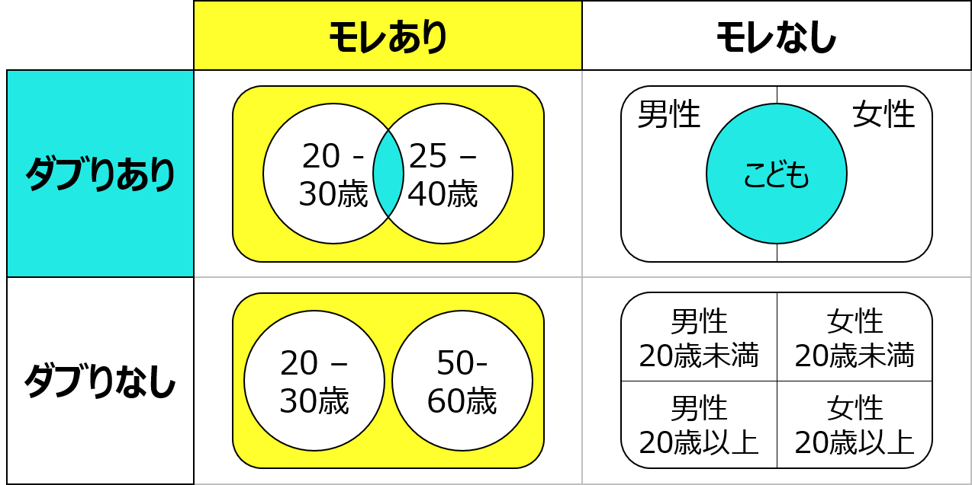
MECE Mutually Exclusive and Collectively Exhaustive
MECEとは｢モレなくダブりなく｣という意味です｡情報整理はMECEを意識します｡
MECE

Slide 21
ロジックツリー
ロジックツリーとはMECEを意識して作成した樹形図のことです｡ロジックツリーはテーブルに変換できます｡
ロジックツリー
テーブル
構成要素
機能による分類
コンピュータ
コンピュータ
ハードウェア
制御装置
各装置の調整を行う
演算装置
計算を行う
記憶装置
情報を保持する
変換
ハードウェア
ソフトウェア
入力装置
外部から情報を取り込む
出力装置
外部に情報を提示する
ソフトウェア
OS
システム全体を制御､管理する
ミドルウェア
様々なソフトウェアから共通して利用される
制御装置
演算装置
記憶装置
入力装置
出力装置
OS
ミドルウェア
アプリケーション
アプリケーション
特定の作業のために使用される

Slide 22
レッスン – ロジックツリーとテーブルの作成
｢痩せる｣という課題に対し､解決策をロジックツリーにしてください｡そのあとテーブルに変換してください｡
ロジックツリー
テーブル
課題
痩せる
痩せる
変換

Slide 23
ワッペン
PowerPointトレーニング

Slide 24
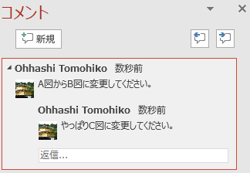
ワッペン
ワッペン
｢課題｣や｢申し送り事項｣を記入
｢課題｣や｢申し送り事項｣を記入する場合､ワッペンを使用します｡ワッペンは必要がなくなったら削除します｡
コメント機能
ワッペン (図形)
A図をC図に変更してください｡
必要がなくなったら削除する
存在に気付きにくい
課題や申し送り事項が不明瞭になりやすい
消し忘れやすい
存在感がある
課題や申し送り事項が明確になる
消し忘れにくい

Slide 25
まとめ
PowerPointトレーニング

Slide 26
まとめ
スライド作成に本トレーニングで紹介したグッド･プラクティスを利用してください｡
■スライドの基本構成
■スライド作成フロー
7つの要素
目的とゴールを設定に沿ってスライドを作成する
■オブジェクト操作
表の作成は図形を使う
■ロジカル･シンキング
グループ化でオブジェクトを自在に扱う
MECE (モレなくダブりなく)
ショートカットを使う
ロジックツリー (MECEな樹形図) と表の作成
配置機能を使う
■メッセージ
■ワッペン
メッセージとは主張や要点である
ワッペンで｢課題｣と｢申し送り事項｣を伝える
1スライドで1メッセージを伝える

Slide 27
レッスン – スライド作成
グッド･プラクティスを利用して自分の好きなものを紹介するスライドを作成してください｡

Slide 28
参考文献
PowerPointトレーニング

Slide 29
参考文献
以下の文献を参考にしました｡
『図解 コンサル1年目が学ぶこと』 大石哲之
『外資系コンサルのスライド作成術―図解表現２３のテクニック』 山口周

Slide 30
補遺
PowerPointトレーニング

Slide 31
解答例 – ロジックツリーとテーブルの作成
ロジックツリー
テーブル
主要課題
痩せる
痩せる
カロリー消費を増やす
筋トレで基礎代謝を増やす
運動する
カロリー消費を増やす
不要蓄積物を除去
カロリー摂取を減らす
変換
不要蓄積物を除去
手術で脂肪を除去する
筋トレで基礎代謝を増やす
運動する
手術で脂肪を除去する
食物繊維やサプリメントで吸収率を下げる
脂質の摂取を減らす
糖の摂取を減らす
カロリー摂取を減らす
食物繊維やサプリメントで吸収率を下げる
脂質の摂取を減らす
糖の摂取を減らす

Slide 32
使用素材
以下素材を使用しました｡
https://stock.adobe.com/jp/video/glowing-blue-sci-fi-grass-shallow-dof/145999945?prev_url=detail
https://www.photo-ac.com/main/detail/23599238
https://icooon-mono.com/15681-%e5%88%86%e6%9e%90%e3%82%a2%e3%82%a4%e3%82%b3%e3%83%b3/
https://icooon-mono.com/16300-%e6%9c%ac%e3%82%a2%e3%82%a4%e3%82%b3%e3%83%b3/
https://icooon-mono.com/11386-%e3%82%a4%e3%83%b3%e3%82%bf%e3%83%bc%e3%83%8d%e3%83%83%e3%83%88%e3%81%ae%e3%82%a2%e3%82%a4%e3%82%b3%e3%83%b33/
https://icooon-mono.com/15758-%e3%82%a2%e3%83%b3%e3%82%b1%e3%83%bc%e3%83%88%e3%82%b7%e3%83%bc%e3%83%88%e3%81%ae%e7%84%a1%e6%96%99%e3%82%a2%e3%82%a4%e3%82%b3%e3%83%b3/
https://icooon-mono.com/15901-%e7%9b%ae%e7%9a%84%e5%9c%b0%e3%82%a2%e3%82%a4%e3%82%b3%e3%83%b32/

